Slide 1
Directie Asset Management Eenheid 65 (versie aannemer) Leider van het werk – Verantwoordelijke voor de Veiligheid Beveiligingssysteem met kijkuit (indringing type I)
Dit document vervangt niet de geldende reglementering!

Slide 2
Basisgegevens
 Eenheid 65 leider van het werk - beveiligingssysteem met kijkuit_V3.0.pptx
Werkgroep | I-AM.111 | Campet Simon Festjens Ilse Laurent Alexis
Eigenaar van de inhoud | I-AM.111
Eigenaar van de layout | I-AM.114
Dit document is eigendom van INFRABEL.

Slide 3
Overzicht van de versies
Versie | Datum | Beschrijving | Nummers gewijzigde bladzijden
1.0 |  | Versie 1.0
2.0 | 15/04/2021 | Update Bundel 63 versie 2.1 + nieuwe nummering | allen
3.0 | 20/01/2022 | Update naar aanleiding van opleiding | allen
Voorgesteld | Nagekeken | Goedgekeurd | Goedgekeurd
Ilse Festjens Teamlead I-AM.111 (datum / handtekening) | Simon Campet Adviseur I-AM.111 (datum / handtekening) | Stéphane Michaux Manager I-AM.11 (datum / handtekening) | Laurent Mockel Head of I-AM.1 (datum / handtekening)
Notes:
Operational Safety

Slide 4
Inhoud
Familiefoto "Aannemer" 0. Inleiding 1. Opstellen van het beveiligingssysteem met kijkuit
2. Incidenten

Slide 5
Referenties
Bundel 576 – Reglement voor de arbeidsveiligheid (RAV), Deel III, Titel IV, Hoofdstuk I, Rubriek 1, Beveiliging van bedienden die werken in de sporen en in hun nabijheid
Bericht 4 VM/2010 – 10de bijvoegsel aan het ARPS Bundel 576
Bundel 63 versie 2.1 – Veiligheids- en gezondheidsmaatregelen bij het uitvoeren van opdrachten voor werken, leveringen en diensten
WIT 1009 – Veiligheidsmaatregel ‘aankondigingssysteem’ – versie aannemer

Slide 6
Op het einde van deze sessie …
kent de deelnemer zijn verplichtingen als leider van het werk / Verantwoordelijke voor de Veiligheid bij het opstellen van een beveiligingssysteem met kijkuit en kan volgende elementen toepassen:
de werking van het beveiligingssysteem ‘kijkuit’;
de berekening van de detectiepunten aan de hand van de aankondigingstijd en de plaats van de kijkuit;
de theoretische berekening aftoetsen aan de situatie op het terrein;
belangrijkste elementen om te communiceren tijdens de briefing aan de kijkuit en aan de werkende bedienden;
de uitvoering van de voorafgaande testen en de eventuele aanpassingen.
Leer-
doelstellingen
de deelnemer weet hoe hij moet reageren bij incidenten:
geen vrijmaking van de gevarenzone;
onvoldoende zichtbaarheid;
onvoldoende hoorbaarheid.
Indien de beveiliging van de werkende bedienden niet kan verzekerd worden door één bediende, die waakt over de veiligheid van één of twee bedienden aan het werk, omwille van bijvoorbeeld beperkte zichtbaarheid of nachtwerken, moet een andere veiligheidsmaatregel, van hoger niveau in de hiërarchie van de veiligheidsmaatregelen, toegepast worden. (out of scope van deze opleidingsmodule)

Slide 7
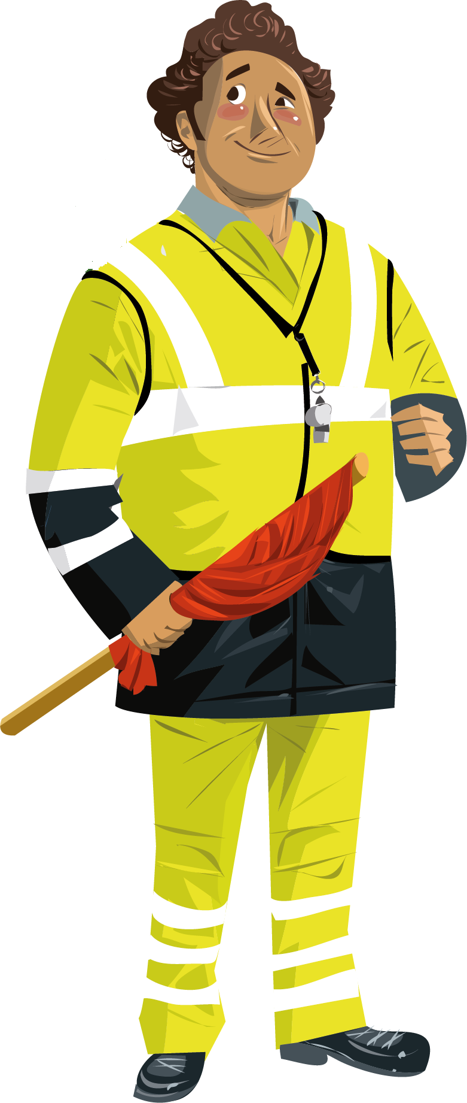
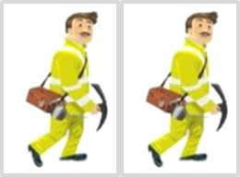
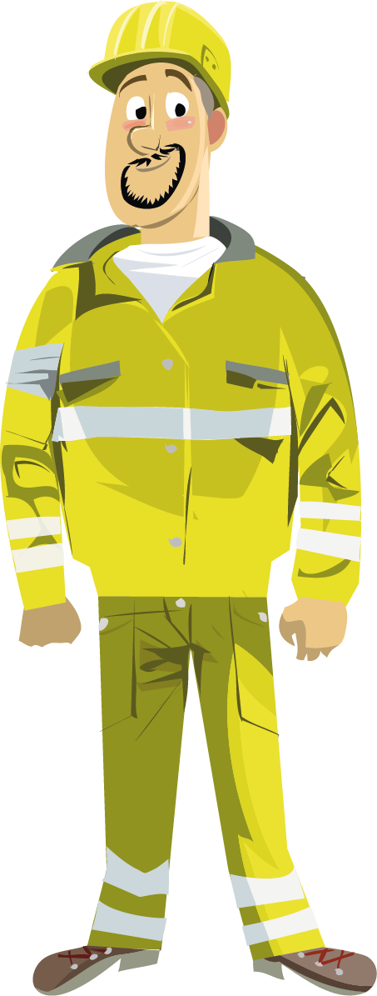
Familiefoto "Aannemer"
of
HIERARCHISCHE LIJN AANNEMER
KIJKUIT
AANNEMER
1 BEDIENDE
AAN HET WERK
2 BEDIENDEN
AAN HET WERK
LEIDER V/H WERK – VV
Opmerkingen
In de huidige eenheid:
De benaming “kijkuit” wordt systematisch gebruikt in plaats van de “Bediende die waakt over de veiligheid”.
De afkorting “VV” wordt eveneens systematisch gebruikt in plaats van de “Verantwoordelijke voor de Veiligheid”. Deze is ook de verantwoordelijke van die werken (leider van het werk) die bevoegd is voor het toepassen van beveiligingssysteem met kijkuit.
Men verwijst naar “Bediende(n) aan het werk” om de werknemers van de onderneming aan te duiden.
Het woord bediende is een term die veelvuldig wordt gebruikt binnen Infrabel. Hieronder verstaan we een persoon aan het werk. Men verwijst hier niet naar het statuut van een werknemer.

Slide 8
Inhoud
Familiefoto "Aannemer" 0. Inleiding 1. Opstellen van het beveiligingssysteem met kijkuit
2. Incidenten

Slide 9
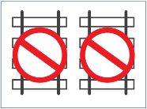
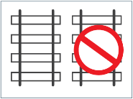
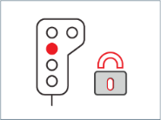
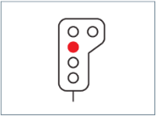
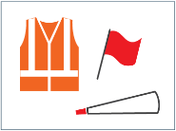
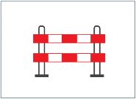
0.1 Ter herinnering – Hiërarchie van de veiligheidsmaatregelen
0. Inleiding
Totale lijnsonder-breking
HIGH
Spoor buiten dienst
Fysieke of technische afscherming
Gematerialiseerd sperren van de bewegingen
Niet-gematerialiseerd sperren van de bewegingen
Aankondigings-systemen
1) Schildwachten – radio met afdekking
2) Schildwachten – radio zonder afdekking
3) Klassiek systeem met schildwachten
4) KIJKUIT / Aankondiger / ATWS
Systemen voor de afbakening van de werfzone
LOW

Slide 10
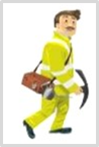
0. Inleiding
0.1 Ter herinnering – Hiërarchie van de veiligheidsmaatregelen
Aankondigings-systemen
1) Schildwachten – radio met afdekking
2) Schildwachten – radio zonder afdekking
3) Klassiek systeem met schildwachten
4) Kijkuit / Aankondiger / ATWS
Kijkuit waakt over de veiligheid
van één of twee tewerkgestelde bedienden.
of
1 BEDIENDE
AAN HET WERK
2 BEDIENDEN
AAN HET WERK

Slide 11
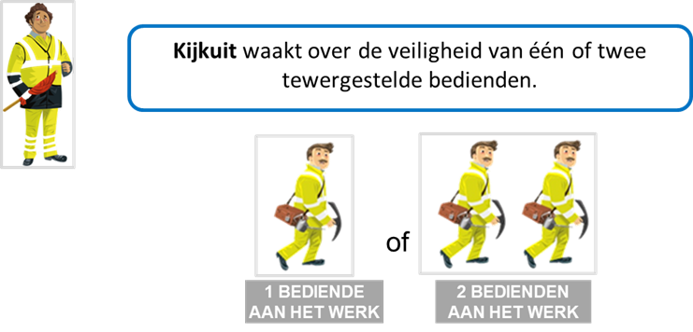
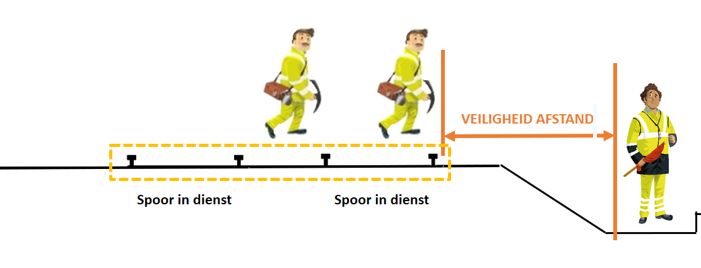
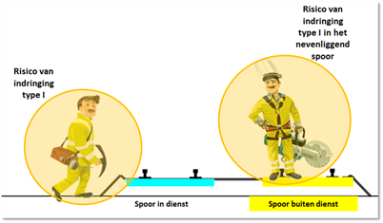
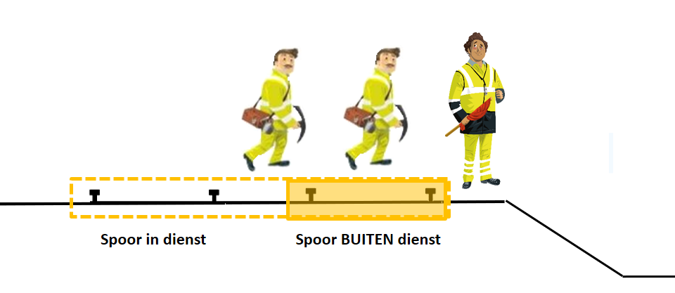
0. Inleiding
0.1 Ter herinnering – Toepassingsgebied Kijkuit
Personeel
Licht materiaal
Aankondigings-systemen
1) Schildwachten – radio met afdekking
2) Schildwachten – radio zonder afdekking
3) Klassiek systeem met schildwachten
4) KIJKUIT / Aankondiger / ATWS
Notes:
Système de protection par Vigie = uniquement protection (risques d’) empiètements de type I = maximum 2 agents au travail (matériel léger uniquement)

Slide 12
0. Inleiding
0.2 Rol van de verantwoordelijke bediende
De verantwoordelijke bediende die het werk organiseert of leidt (leider van het werk aannemer), duidt nominatief diegene aan die de rol van kijkuit uitvoert.
LEIDER V/H WERK –
VV AANNEMER
bepaalt de te respecteren verwittigingsafstand;
geeft aan de kijkuit de detectiepunten;
geeft aan de kijkuit voor welke sporen de bewegingen dienen aangekondigd;
hij valideert de testen van zichtbaarheid, hoorbaarheid en vrijmaking alvorens de werken te starten.

Slide 13
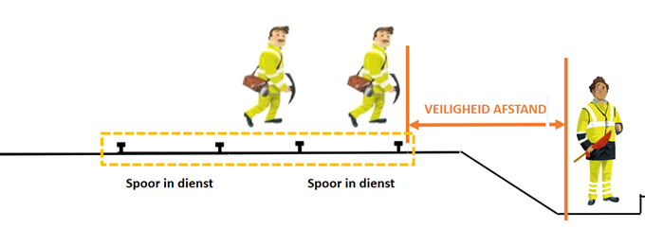
0. Inleiding
0.3 Rol van kijkuit (bediende die waakt over 1 of 2 tewerkgestelde bedienden)
De bediende die de rol van kijkuit uitvoert:
- NEEMT ZELF NOOIT DEEL AAN DE WERKZAAMHEDEN!
- heeft heeft onder andere de volgende verplichtingen:
KIJKUIT
AANNEMER
constant aandachtig zijn, LAAT ZICH NIET AFLEIDEN;
afwisselend kijken in al de richtingen vanwaar de bewegingen kunnen aankomen, zonder te lang in één richting te kijken;
wanneer men het visueel en auditief contact verliest of dreigt te verliezen met de bediende(n) of de detectiepunten, de sporen onmiddellijk doen ontruimen ;
in geval van twijfel de sporen doen ontruimen;
over de eigen veiligheid waken: NEEMT STEEDS PLAATS BUITEN DE GEVARENZONE;
beschikt eventueel over communicatiemiddelen (radio, toeter,…) die hem toelaten om de waarschuwing doeltreffend door te geven aan de ploeg;
indien hij beschikt over een radio: controleert op regelmatige tijdstippen de kwaliteit van de verbindingen.
...

Slide 14
0. Inleiding
0.3 Kijkuit: algemene principes
waakt over de veiligheid van maximum 2 werkende bedienden;
is belast met de detectie van de bewegingen die de werfzone naderen en met het doorsturen van de waarschuwing naar de werkende bedienden;
kondigt de bewegingen aan ten laatste op het moment waarop de bewegingen het detectiepunt bereiken;
neemt plaats buiten de gevarenzone van het spoor in dienst, op een plaats:
van waaruit hij de bewegingen , die de werfzone naderen vanaf het detectiepunt, opgegeven door de leider van het werk, kan waarnemen; en
van waaruit hij te allen tijde een zicht heeft over de werkende bedienden.
is belast met het toezicht op de naleving van vrijmaking van de gevarenzone en controle dat de werkende bedienden in de uitwijkzone blijven tot toelating om het werk te hernemen;
indien nodig, niet aarzelen om een noodremming uit te lokken;
geeft na doortocht van de aangekondigde beweging(en) de toelating aan de werkende bedienden om het werk te hernemen als de zichtbaarheid is hersteld en als aan alle voorwaarden is voldaan (ook controleren of er geen andere trein in aantocht is);
KIJKUIT
AANNEMER

Slide 15
0. Inleiding
0.4 Uitrusting van de kijkuit
De bediende die waakt over de veiligheid (…) moet in het bezit zijn van de nodige hulpmiddelen om zijn taak naar behoren te kunnen uitvoeren.
De kijkuit moet minimaal beschikken over een rood mobiel sein (rode vlag):
Hij moet de middelen hebben om het alarm aan de bediende aan het werk door te geven (bv. een toeter)
De kijkuit draagt de gele reglementaire werkkledij.
Voor wat betreft bijkomende uitrusting, moet men de instructies van de werkgever en/of de verantwoordelijke bediende volgen.
KIJKUIT
AANNEMER

Slide 16
Inhoud
Referentiedocumenten Familiefoto "Aannemer" 0. Inleiding 1. Opstellen van het beveiligingssysteem met kijkuit
2. Incidenten

Slide 17
2. Opstellen van een beveiligingssysteem met kijkuit
Opstellen van een beveiligingssysteem met kijkuit: aanpak
1
Plannen van de werken
Theoretische studie
2
Validatie van de theoretische studie ten opzichte van het terrein
Een beveiligingssysteem opstellen? Hoe pak ik dit aan?
Een beveiligingssyteem opstellen?
Hoe doe ik dat?
1
2
3
Bepalen van de plaats van opstelling van de kijkuit
3
4
4
5
Briefing van de bedienden
Controle van de uitrusting van de kijkuit
7
6
7
Einde van de werken
Stopzetting van de beveiliging
6
Werking van het beveiligingssysteem
5
Opstelling van de bedienden
Voorafgaande testen

Slide 18
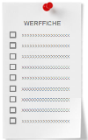
2. Opstellen van een beveiligingssysteem met kijkuit
1
Plannen van de werken – Theoretische studie
RISICO
ANALYSE
LEIDER V/H WERK - VV

Slide 19
Basisprincipe
Opstellen van een beveiligingssysteem met kijkuit
Stap 1: Berekening
Vrijmaken van de sporen
Van zodra een beweging die naar de werkzone toe rijdt, gemeld of opgemerkt wordt, dien(t)(en) de bediende(n) de sporen te verlaten, hun gebruikte gereedschap of materieel weg te nemen en zich terug te trekken buiten de gevarenzone van de sporen in dienst. Hierbij moet zoveel mogelijk het oversteken van een nabijgelegen spoor of sporen worden vermeden.
Alvorens het werk te hernemen zullen ze er zich van verzekeren dat geen andere beweging in aantocht is of gemeld werd.
Veiligheid van het personeel
Veilige doorrit
t

Slide 20
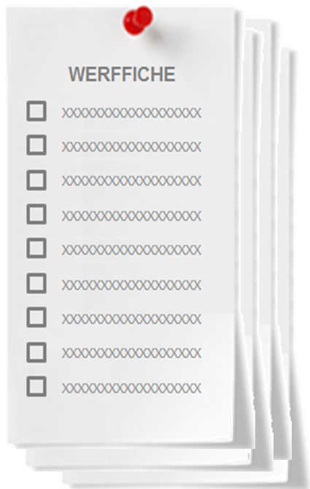
Tijd van vrijmaking: definitie
Opstellen van een beveiligingssysteem met kijkuit
Stap 1: Berekening
De tijd van vrijmaking is de totale tijd die nodig is om het spoor vrij en berijdbaar te maken en zich vervolgens terug te trekken op een veilige plaats, rekening houdend met een voldoende veiligheidsmarge.
De tijd van vrijmaking is afhankelijk van:
de aard van het werk;
het gebruikte gereedschap;
de plaats in het spoor waar de werkzaamheden worden uitgevoerd;
de afstand en de gemakkelijkheid om de voorziene plaats te bereiken waar men zich zal opstellen.

Slide 21
Tijd van vrijmaking: berekening
Opstellen van een beveiligingssysteem met kijkuit
Stap 1: Berekening
De tijd van vrijmaking is de som van drie deeltijden, nl.:
de eigenlijke tijd van vrijmaking;
een veiligheidsmarge;
de waarnemingstijd.
De tijd van vrijmaking moet steeds geverifieerd worden voor de start van de werkzaamheden.
De tijd van vrijmaking zorgt ervoor dat het basisprincipe gegarandeerd is.

Slide 22
Eigenlijke tijd
van vrijmaking
Opstellen van een beveiligingssysteem met kijkuit
Stap 1: Berekening
a) Eigenlijke tijd van vrijmaking?
KLIK
De eigenlijke tijd van vrijmaking is de tijd die nodig is om:
1° zich te vergewissen van de goede staat van berijdbaarheid van het spoor;
2° het spoor vrij te maken van elk voorwerp (materieel, gereedschap, materialen,…) en zich vervolgens terug te trekken op tenminste 1,50 m van de dichtstbijgelegen spoorstaaf
TIC TIC TIC
KLIK

Slide 23
Eigenlijke tijd van vrijmaking: voorbeeld 1
Opstellen van een beveiligingssysteem met kijkuit
Stap 1: Berekening
Spoorvak met dubbel spoor | Spoor B (en A) in dienst tijdens de volledige duur van de werken
Werken uitgevoerd in spoor B | Voorziene indringing type I van de gevarenzone van spoor A
KLIK
TIC TIC TIC
Eigenlijke tijd van vrijmaking
KLIK

Slide 24
Eigenlijke tijd van vrijmaking: voorbeeld 2
Opstellen van een beveiligingssysteem met kijkuit
Stap 1: Berekening
Spoorvak met dubbel spoor | Spoor B buiten dienst tijdens de volledige duur van de werken
Werken uitgevoerd in spoor B | Voorziene indringing type I van de gevarenzone van spoor A
Indien spoor B buiten dienst of bewegingen erop gesperd: spoor B mag gebruikt worden als uitwijkplaats
Tot de doorrit van de beweging ter hoogte van de werf houden de bedienden het konvooi in het oog en moeten vermijden de gevarenzone opnieuw te betreden.
De activiteiten die een risico op een nieuwe indringing kunnen veroorzaken moeten stopgezet worden!
Eigenlijke tijd van vrijmaking
Notes:
De (2) bediende(n) mag (mogen) niet verder werken of een nieuw werk aanvatten op het spoor buiten dienst zolang de kijkuit hun niet heeft bevestigd dat de voorwaarden eigen aan het beveiligingssysteem (zichtbaarheid en hoorbaarheid) hersteld zijn (zie 6e fase hieronder).
... het konvooi in het oog [houden] om zeker te zijn dat geen slepend of uitstekend voorwerp [je] kan raken.

Slide 25
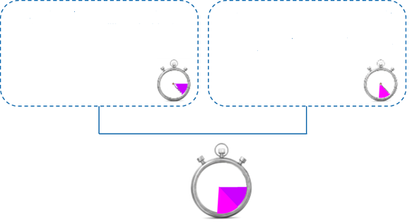
b) veiligheidsmarge: definitie
Opstellen van een beveiligingssysteem met kijkuit
Stap 1: Berekening
Een veiligheidsmarge om:
1° mogelijke incidenten bij het vrijmaken te ondervangen;
2° een voldoende afstand te bewaren tussen de naderende bewegingen en het teruggetrokken personeel.
een 1° veiligheidsmarge die rekening houdt met mogelijke incidenten tijdens het vrijmaken van de sporen
een 2° veiligheidsmarge van 8 seconden die rekening houdt met de afstand tussen de beweging en het teruggetrokken personeel

Slide 26
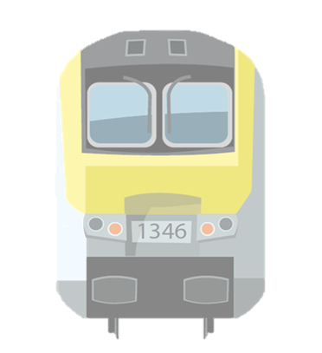
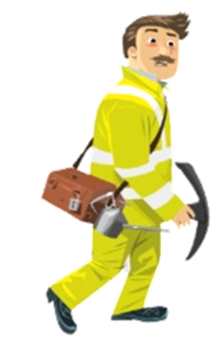
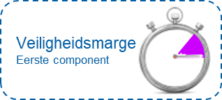
b) veiligheidsmarge?
Opstellen van een beveiligingssysteem met kijkuit
Stap 1: Berekening
Eerste component
De veiligheidsmarge om:
1° mogelijke incidenten bij het vrijmaken te ondervangen;
2° een voldoende afstand te bewaren tussen de naderende bewegingen en het teruggetrokken personeel.
Naderende
Trein
ALARM!
SPOOR VRIJMAKEN!
Tijdens het vrijmaken v/h spoor, een bediende in het spoor
Naderende
Trein
Spoor in dienst
Spoor in dienst
VA
ALARM!
SPOOR VRIJMAKEN!
Andere bediende komt ter hulp
Spoor in dienst
Spoor in dienst
VA
Teruggetrokken buiten de gevarenzone
Spoor in dienst
Spoor in dienst
VA
Teruggetrokken in de uitwijkzone
Spoor in dienst
Spoor in dienst
VA
t

Slide 27
b) veiligheidsmarge?
Opstellen van een beveiligingssysteem met kijkuit
Stap 1: Berekening
tweede component
De veiligheidsmarge om:
1° mogelijke incidenten bij het vrijmaken te ondervangen;
2° een voldoende afstand te bewaren tussen de naderende bewegingen en het teruggetrokken personeel.
Terugtrekken in de uitwijkzone
Voldoende afstand tussen de naderende beweging en het personeel komt overeen met de afstand dat het konvooi aflegt gedurende 8 seconden.
Doorrit van de beweging (trein)
t
Veiligheidsmarge
Tweede component
8 seconden

Slide 28
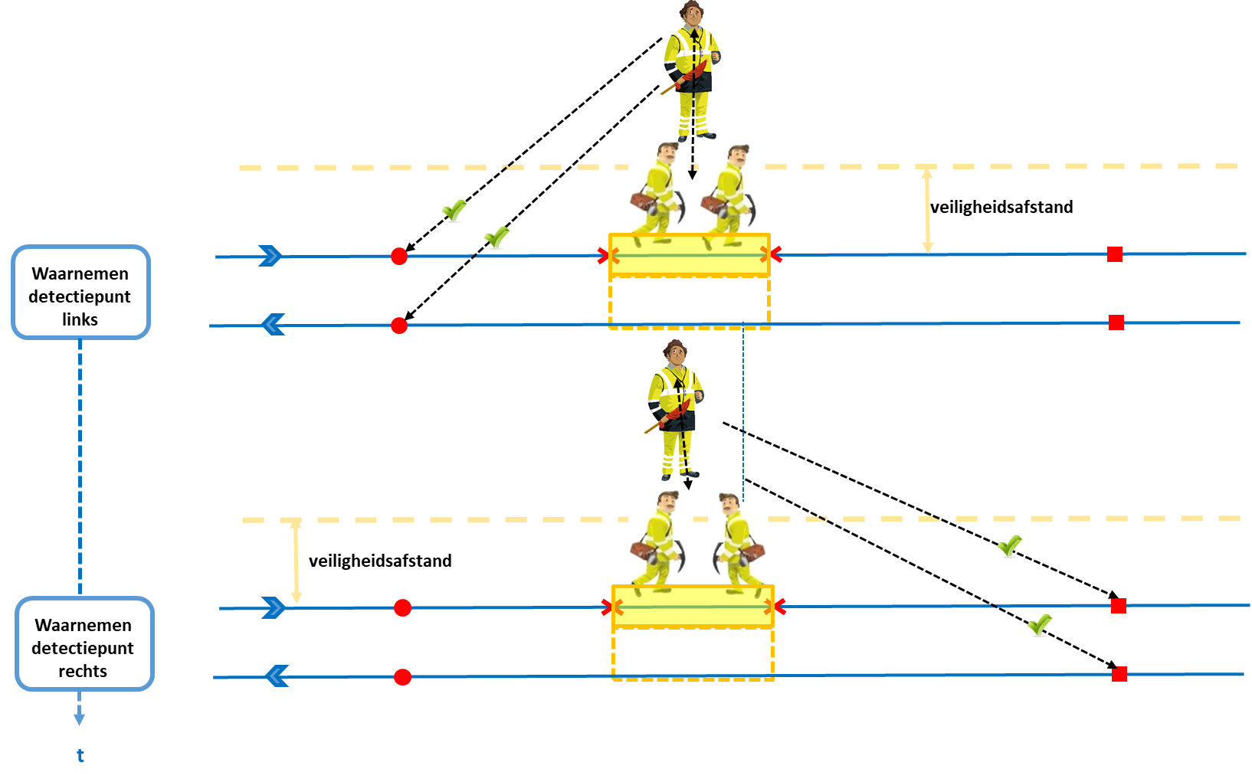
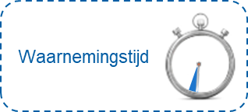
Opstellen van een beveiligingssysteem met kijkuit
Stap 1: Berekening
c) waarnemingstijd?
De waarnemingstijd om rekening te houden met het feit dat de wakende bediende (kijkuit) afwisselend moet kijken in al de richtingen van waaruit de bewegingen kunnen komen.
Het bepalen van de waarnemingstijd is afhankelijk van de werfomstandigheden (weer, hinders,…).

Slide 29
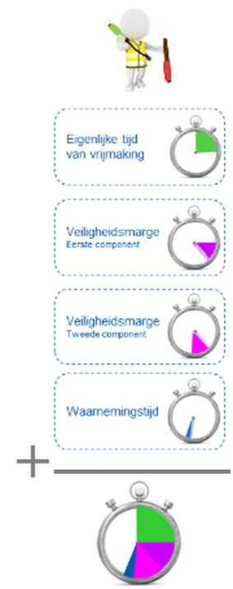
Tijd van vrijmaking: berekening
Opstellen van een beveiligingssysteem met kijkuit
Stap 1: Berekening
Som van de deeltijden
de eigenlijke tijd van vrijmaking, …
een veiligheidsmarge, …
de waarnemingstijd …
8 seconden
De tijd van vrijmaking die theoretisch werd berekend, dient groter te zijn of gelijk aan de te respecteren minimale vrijmakingstijd van 12 seconden.
Altijd ≥ 12 seconden

Slide 30
Tijd van vrijmaking: te respecteren minima
Opstellen van een beveiligingssysteem met kijkuit
Stap 1: Berekening
De tijd van vrijmaking, dient groter te zijn of gelijk aan de te respecteren minimale vrijmakingstijd van 12 seconden.
Als de tijd van vrijmaking die theoretisch werd berekend kleiner is dan de te respecteren minima moeten we de te respecteren minima strict toepassen.
Tijd van vrijmaking mag nooit kleiner zijn dan:
12 seconden de beveiliging van indringing type I (personeel en licht materiaal);
BEVEILIGINGSSYSTEEM MET KIJKUIT IS VOORBODEN VOOR DE BEVEILIGING VAN WERVEN WAARBIJ GEBRUIKT GEMAAKT WORDT VAN MIDDELZWAAR GEREEDSCHAP.
Type I – licht
materiaal
Type I – middelzwaar
materiaal

Slide 31
Afstand van verwittiging
Opstellen van een beveiligingssysteem met kijkuit
Stap 1: Berekening
De afstand van verwittiging is, ten opzichte van het werk, de minimumafstand op dewelke de in aantocht zijnde beweging ten laatste moet kunnen opgemerkt worden door de wakende bediende ten einde de aankondiging te doen en de in dienst zijnde sporen tijdig vrij te maken.
De afstand van verwittiging zorgt ervoor dat het basisprincipe gegarandeerd is.

Slide 32
Verband tussen de tijd van vrijmaking en de afstand van verwittiging
Opstellen van een beveiligingssysteem met kijkuit
Stap 1: Berekening
AFSTAND VAN VERWITTIGING [m]
=
TIJD VAN VRIJMAKING [sec]
x
Maximum toegelaten snelheid op de werk- en aankondigingszones [m/sec]
Vmax
Deze afstand is dus gelijk aan de tijd van vrijmaking, uitgedrukt in seconden, vermenigvuldigd met de op de werk- en aankondigingszones maximum toegelaten snelheid, uitgedrukt in meter per seconde (tijdelijke snelheidsbeperking niet in aanmerking genomen).

Slide 33
Afstand van verwittiging
Opstellen van een beveiligingssysteem met kijkuit
Stap 1: Berekening
Lokeren
VA
Dendermonde
+
+
+
+
Afstand van verwittiging
Afstand van verwittiging
: detectiepunt kant Lokeren
: detectiepunt kant Dendermonde

Slide 34
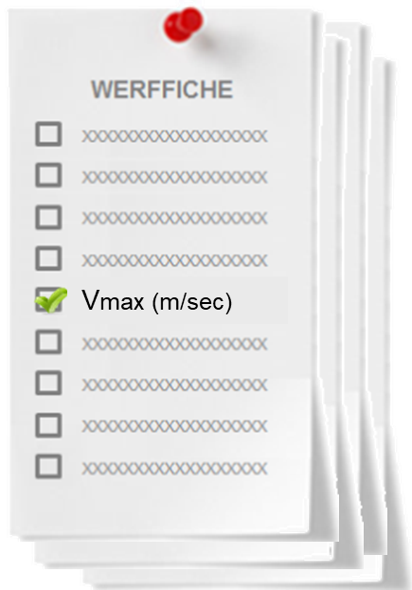
Maximum toegelaten snelheid?
Opstellen van een beveiligingssysteem met kijkuit
Stap 1: Berekening
Maximum toegelaten snelheid op de werk- en aankondigingszones [m/sec]
Vmax
De maximum toegelaten snelheid in een spoorgedeelte is de hoogste snelheid waarmee een beweging zich mag verplaatsen in dit spoorgedeelte, rekening houdend met de vaste seininrichting en de stuurpostsignalisatie.

Slide 35
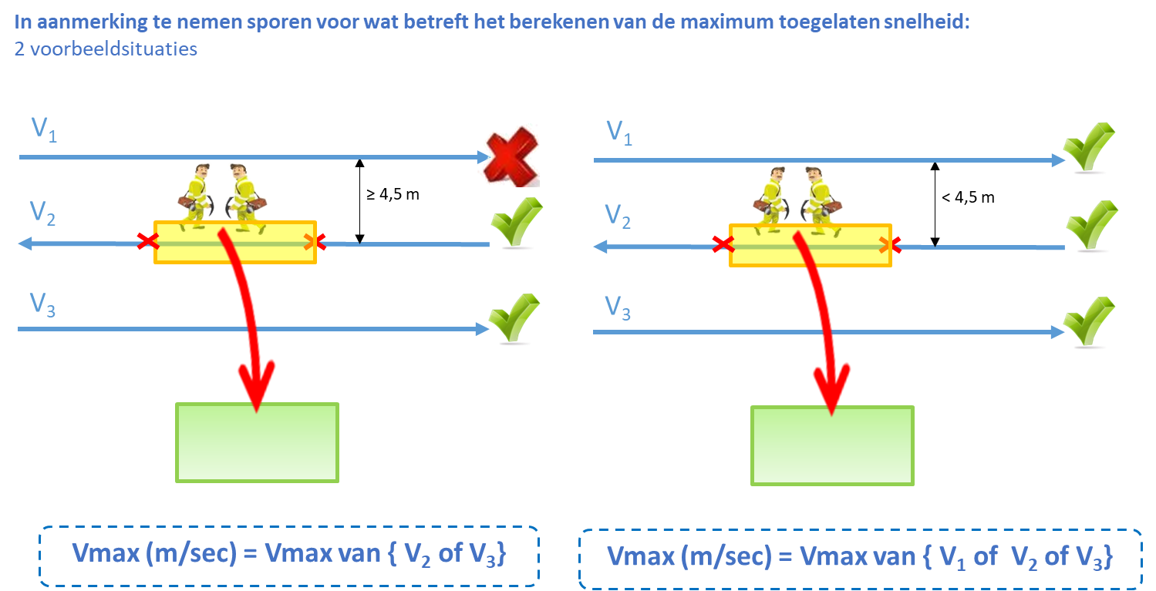
Maximum toegelaten snelheid: aangrenzend spoor met hogere snelheid?
Opstellen van een beveiligingssysteem met kijkuit
Stap 1: Berekening
Indien een aangrenzend spoor, bereden aan een hogere snelheid, betrokken is, hetzij door de veiligheid van het werk, hetzij door het vrijmaken van het personeel, hetzij dat het tussenspoor kleiner is dan 4,50m, wordt de snelheid op dit spoor in aanmerking genomen.

Slide 36
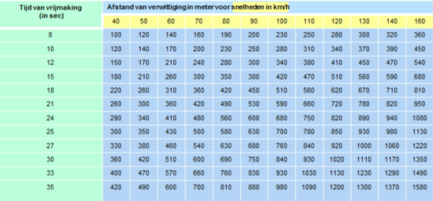
Gebruik van de tabellen met verwittigingsafstanden
Opstellen van een beveiligingssysteem met kijkuit
Stap 1: Berekening
TIP
Wat te doen in geval de maximum toegelaten snelheid gegeven is in km/h?
De toegelaten snelheid van de bewegingen wordt over het algemeen uitgedrukt in km/h. De hierna volgende tabel geeft de overeenkomstige snelheden, uitgedrukt in m/sec, afgerond naar boven.
Waar de rij vertrekkend van de berekende tijd van vrijmaking (in sec) kruist met de maximum toegelaten snelheid (in km/h) bevindt zich de overeenkomstige afstand van verwittiging, uitgedrukt in meter.
Voorbeeld:
Berekende tijd van vrijmaking: 27 sec
Maximum toegelaten snelheid: 120 km/h
=> Afstand van verwittiging = 920 m

Slide 37
Detectiepunten: definitie
Opstellen van een beveiligingssysteem met kijkuit
Stap 1: Berekening
Het detectiepunt bevindt zich op het einde van de afstand van verwittiging.
Aangezien de afstand van verwittiging ervoor zorgt dat het basisprincipe gegarandeerd is (zie punt 1.1.), is de kijkuit verplicht het alarm te geven alvorens de aankomende trein het detectiepunt heeft bereikt.
Een herkenningspunt op het terrein materialiseert het detectiepunt voor de kijkuit. Het materialiseren van het detectiepunt op het terrein zal dus een cruciale taak voor de verantwoordelijke voor de veiligheid zijn.
Lokeren
VA
Dendermonde
+
+
+
+
Afstand van verwittiging
Afstand van verwittiging
: detectiepunt kant Lokeren
: detectiepunt kant Dendermonde

Slide 38
1
1
Plannen van werken
Theoretische studie
2
Validatie van de theoretische studie ten opzichte van het terrein
Een beveiligingssysteem opstellen? Hoe pak ik dit aan?
Een beveiligingssyteem opstellen?
Hoe doe ik dat?
1
2
3
Bepalen van de plaats van opstelling van de kijkuit
3
4
4
5
Briefing van de bedienden
Controle van de uitrusting van de kijkuit
7
6
7
Einde van de werken
Stopzetting van de beveiliging
6
Werking van het beveiligingssysteem
5
Opstelling van de bedienden
Voorafgaande testen

Slide 39
Opstellen van een beveiligingssysteem met kijkuit
Stap 2: validatie berekening tov terrein
2
Validatie van de theoretische studie t.o.v. het terrein
Stap 1 bestaat erin de afstand van verwittiging te berekenen op basis van regels, informatie opgenomen in de werffiche en de mogelijke conclusies uit de specifieke risicoanalyse(s).
Stap 1 wordt beschouwd als een theoretische studie.
1
Plannen van werken
Theoretische studie
2
Validatie van de theoretische studie ten opzichte van het terrein
Een beveiligingssysteem opstellen? Hoe pak ik dit aan?
Een beveiligingssyteem opstellen?
Hoe doe ik dat?
1
Stap 2 gaat na of de berekeningen uit de theoretische studie in overeenstemming zijn met de realiteit op het terrein. Hiervoor wordt de zone van het werk uitgezet op het terrein en vanaf de uiterste grenzen van de zone van het werk wordt de berekende afstand van verwittiging gemeten om de plaats van de detectiepunten te bepalen.
Stap 2 valideert aldus de berekeningen van de theoretische studie of wijzigt ze op basis van de bevindingen op het terrein.
2

Slide 40
Zichtbaarheid van de detectiepunten - basisprincipe
Opstellen van een beveiligingssysteem met kijkuit
Stap 2: validatie berekening tov terrein
Bij een beveiligingssysteem met kijkuit bestaat het basisprincipe erin om na te gaan of de zichtbaarheid van de detectiepunten door de kijkuit gegarandeerd kan worden op het terrein.
Om dit te kunnen doen, moet men eerst en vooral de plaats van opstelling van de kijkuit op het terrein bepalen.
Zijn alle detectiepunten zichtbaar voor de kijkuit?

Slide 41
Plaats van opstelling van de kijkuit
Opstellen van een beveiligingssysteem met kijkuit
Stap 2: validatie berekening tov terrein
In het beveiligingssysteem met kijkuit, moet de kijkuit worden opgesteld in de onmiddellijke nabijheid van de bedienden aan het werk zodanig dat hij ten allen tijde elke bediende aan het werk kan zien en door hen gezien kan worden.
De kijkuit staat opgesteld ter hoogte van deze bedienden, buiten de gevarenzone en indien mogelijk, langs dezelfde kant als de zone van vrijmaking.
Deze manier van werken zorgt ervoor dat de veiligheid van de kijkuit verzekerd blijft en associeert de plaats van de zone van vrijmaking met de plaats van opstelling van de kijkuit.

Slide 42
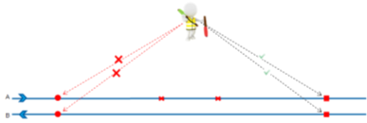
Controle van de zichtbaarheid van de detectiepunten door de kijkuit
Zijn alle detectiepunten zichtbaar voor de kijkuit?
betekent dat de theoretische studie gevalideerd wordt voor wat betreft de zichtbaarheid van de detectiepunten voor de kijkuit.
betekent dat de theoretische studie moet aangepast worden om het probleem van de zichtbaarheid van de detectiepunten (links, rechts of langs beide kanten van de kijkuit) op te lossen.
Andere criteria (lawaaierige werken bijv.) dienen nog te worden onderzocht.

Slide 43
Niet voldoende zichtbaarheid? Wat doen?
Opstellen van een beveiligingssysteem met kijkuit
Stap 2: validatie berekening tov terrein
Indien het onmogelijk is om een oplossing te vinden met de kijkuit om te voldoen aan de zichtbaarheidsvoorwaarden van de detectiepunten, wil dit zeggen dat de veiligheidsmissie niet kan verzekerd worden door één kijkuit.
In dat geval moet een ander beveiligingssysteem gekozen worden (van een hoger niveau in de hiërarchie van de veiligheidsmaatregelen).

Slide 44
1
Plannen van werken
Theoretische studie
2
Validatie van de theoretische studie ten opzichte van het terrein
Een beveiligingssysteem opstellen? Hoe pak ik dit aan?
Een beveiligingssyteem opstellen?
Hoe doe ik dat?
1
2
3
Bepalen van de plaats van opstelling van de kijkuit
3
4
4
5
Briefing van de bedienden
Controle van de uitrusting van de kijkuit
7
6
7
Einde van de werken
Stopzetting van de beveiliging
6
Werking van het beveiligingssysteem
5
Opstelling van de bedienden
Voorafgaande testen

Slide 45
Opstellen van een beveiligingssysteem met kijkuit
Stap 3: bepalen van de plaats van kijkuit
3
Bepalen van de plaats van opstelling van de kijkuit
De plaats van opstelling van de kijkuit op het terrein moet voorafgaand bepaald worden (zie stap 2 "Validatie van de theoretische studie t.o.v. het terrein") om in staat te zijn om na te gaan of de zichtbaarheid van de detectiepunten door de kijkuit gegarandeerd kan worden op het terrein.
Ter herinnering, de kijkuit moet worden opgesteld in de onmiddellijke nabijheid van de bedienden aan het werk zodanig dat hij ten allen tijde elke bediende aan het werk kan zien en door hen gezien kan worden.
De kijkuit staat opgesteld ter hoogte van deze bedienden, buiten de gevarenzone en, indien mogelijk, langs dezelfde kant als de zone van vrijmaking.
Deze manier van werken zorgt ervoor dat de veiligheid van de kijkuit verzekerd blijft en associeert de plaats van de zone van vrijmaking met de plaats van opstelling van de kijkuit.

Slide 46
1
Plannen van werken
Theoretische studie
2
Validatie van de theoretische studie ten opzichte van het terrein
Een beveiligingssysteem opstellen? Hoe pak ik dit aan?
Een beveiligingssyteem opstellen?
Hoe doe ik dat?
1
2
3
Bepalen van de plaats van opstelling van de kijkuit
3
4
4
5
Briefing van de bedienden
Controle van de uitrusting van de kijkuit
7
6
7
Einde van de werken
Stopzetting van de beveiliging
6
Werking van het beveiligingssysteem
5
Opstelling van de bedienden
Voorafgaande testen

Slide 47
Opstellen van een beveiligingssysteem met kijkuit
Stap 4: briefing en controle uitrusting
4
Briefing van de bedienden en controle van de uitrusting van de kijkuit
De leider van het werk (VV Aannemer) die het werk organiseert en/of leidt:
duidt nominatief diegene die de rol van kijkuit uitvoert;
communiceert de tijd van vrijmaking, de afstand van verwittiging en de detectiepunten aan de kijkuit;
deelt mee aan de kijkuit voor welke sporen de bewegingen dienen aangekondigd.
De briefing moet toelaten om de werkfiche toe te lichten aan de kijkuit en aan de bedienden die de werken in het spoor gaan uitvoeren.

Slide 48
Opstellen van een beveiligingssysteem met kijkuit
Stap 4: briefing en controle uitrusting
DE GEBRUIKTE BEVEILIGINGSMETHODE IS ...
DE UITWIJKPLAATS(en) IS (zijn) ...
DE VERANTWOORDELIJKE VOOR DE VEILIGHEID IS ...
JULLIE WERKEN MET ... PERSONEN
DE TESTEN VAN VRIJMAKING VERLOPEN VOLGENS PROCEDURE …
DE TIJD VAN VRIJMAKING IS .. SECONDEN
DE VERWITTIGINGSAFSTAND IS … METER
DE ZONE VAN HET WERK IS ...
DE MANIER OM DE ZONE VAN HET WERK TE BEREIKEN IS ... VIA ...
DE MANIER OM DE ZONE VAN HET WERK TE VERLATEN IS ... VIA ...
HET UIT TE VOEREN WERK IS ...
DE WERKMETHODE IS ...
DE RISICO'S VERBONDEN AAN HET WERK ZIJN ...
IN GEVAL VAN INCIDENT OF ONGEVAL MOET DE VOLGENDE PROCEDURE
GEVOLGD WORDEN …
JAN JANSSEN, VANDAAG BEN JIJ KIJKUIT
briefing – organisatie
DE DETECTIEPUNTEN KANT … ZIJN GELEGEN TER HOOGTE VAN …
KONDIG DE TREINEN AAN KOMENDE VAN SPO(O)R(EN) …, KANT …
OK!
LEIDER V/H WERK –
VV AANNEMER
ALS DE HOORBAARHEID ONVOLDOENDE WORDT,
GEEF DAN ONMIDDELLIJKHET ALARM OM HET SPOOR VRIJ TE MAKEN
ALS DE ZICHTBAARHEID ONVOLDOENDE WORDT,
GEEF DAN ONMIDDELLIJKHET ALARM OM HET SPOOR VRIJ TE MAKEN
KIJKUIT AANNEMER
t

Slide 49
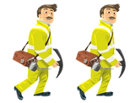
Opstellen van een beveiligingssysteem met kijkuit
Stap 4: briefing en controle uitrusting
DE GEBRUIKTE BEVEILIGINGSMETHODE IS ...
DE UITWIJKPLAATS(en) IS (zijn) ...
DE VERANTWOORDELIJKE VOOR DE VEILIGHEID IS ...
JULLIE WERKEN MET ... PERSONEN
DE TESTEN VAN VRIJMAKING VERLOPEN VOLGENS PROCEDURE …
DE TIJD VAN VRIJMAKING IS .. SECONDEN
DE VERWITTIGINGSAFSTAND IS … METER
DE ZONE VAN HET WERK IS ...
DE MANIER OM DE ZONE VAN HET WERK TE BEREIKEN IS ... VIA ...
DE MANIER OM DE ZONE VAN HET WERK TE VERLATEN IS ... VIA ...
HET UIT TE VOEREN WERK IS ...
DE WERKMETHODE IS ...
DE RISICO'S VERBONDEN AAN HET WERK ZIJN ...
IN GEVAL VAN INCIDENT OF ONGEVAL MOET DE VOLGENDE PROCEDURE
GEVOLGD WORDEN …
DE KIJKUIT IS JAN JANSSEN
briefing – organisatie
JULLIE MOETEN DE ZONE VAN HET WERK ONMIDDELLIJK VERLATEN WANNEER ALARM GESLAGEN WORDT.
LEIDER V/H WERK –
VV AANNEMER
OK!
OK!
t

Slide 50
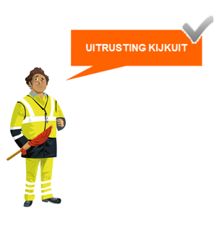
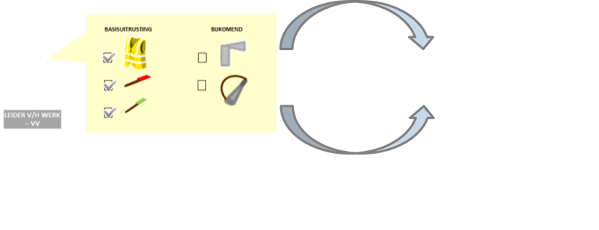
Opstellen van een beveiligingssysteem met kijkuit
Stap 4: briefing en controle uitrusting
Briefing van de bedienden en controle van de uitrusting van de kijkuit
De bediende die waakt over de veiligheid moet in het bezit zijn van de nodige hulpmiddelen om zijn taak naar behoren te kunnen uitvoeren.
De briefing moet toelaten om de veiligheidsuitrusting van de kijkuit te controleren alvorens hij zijn taak uitvoert.

Slide 51
1
Plannen van werken
Theoretische studie
2
Validatie van de theoretische studie ten opzichte van het terrein
Een beveiligingssysteem opstellen? Hoe pak ik dit aan?
Een beveiligingssyteem opstellen?
Hoe doe ik dat?
1
2
3
Bepalen van de plaats van opstelling van de kijkuit
3
4
4
5
Briefing van de bedienden
Controle van de uitrusting van de kijkuit
7
6
7
Einde van de werken
Stopzetting van de beveiliging
6
Werking van het beveiligingssysteem
5
Opstelling van de bedienden
Voorafgaande testen

Slide 52
Opstellen van een beveiligingssysteem met kijkuit
Stap 5: Opstelling van de kijkuit en voorafgaande testen
5
Waarom testen?
Het opstellen van de bedienden en het uitvoeren van de voorafgaande testen op het terrein, laten toe na te gaan of geen enkel aspect werd vergeten voor het correct opstellen van het beveiligingssysteem.
Het opstellen van de bedienden en het uitvoeren van de voorafgaande testen laten ook toe de bijzondere omstandigheden op het terrein, die een rol kunnen spelen bij het opstellen van het beveiligingssysteem, in acht te nemen, bij bijvoorbeeld:
lawaai van fabrieken of werven in de buurt, of de richting en de kracht van de wind die al dan niet de hoorbaarheid van het akoestisch geluidssein kunnen beïnvloeden;
zichtbaarheid al dan niet in overeenstemming met de verwachte omstandigheden (b.v. vegetatie in de buurt van het spoor kan een hinder vormen voor de zichtbaarheid);
de moeilijke bereikbaarheid van de voorziene uitwijkzone;
…

Slide 53
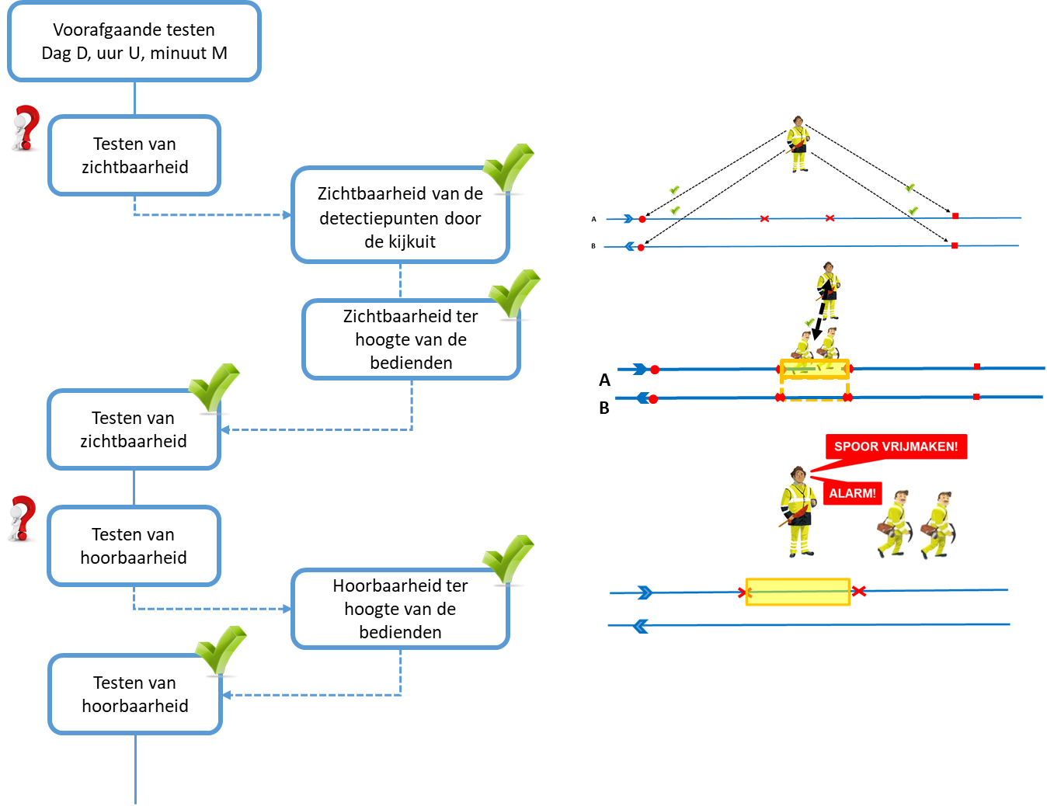
Opstellen van een beveiligingssysteem met kijkuit
Stap 5: Opstelling van de kijkuit en voorafgaande testen
Testen van zichtbaarheid en hoorbaarheid
OK!
Als alle testen een hebben gekregen, is de kijkuit klaar om het beveiligingssysteem toe te passen (OK).
Let op : de testen om de tijd van vrijmaking na te kijken moeten nog uitgevoerd worden.

Slide 54
Opstellen van een beveiligingssysteem met kijkuit
Stap 5: Opstelling van de kijkuit en voorafgaande testen
Gehoor- en zichtbaarheidsvoorwaarden (bij start werken / testen)
Indien de bewegingen worden aangekondigd door middel van geluidsseinen is een voldoende hoorbaarheid vereist, rekening houdend met de afstand vanwaar het sein wordt gegeven en met het lawaai van de omgeving.
Elk werk in sporen in dienst vergt een voldoende zichtbaarheid in de richtingen vanwaar de bewegingen kunnen komen.
De zichtbaarheid wordt als onvoldoende beschouwd indien regen, sneeuw, mist, rook, stoom, stof of andere omstandigheden beletten om deze duidelijk waar te nemen.
Indien aan de minimale hoorbaarheids- en zichtbaarheidsvoorwaarden niet of niet meer voldaan is, moeten de bedienden hun werkzaamheden staken en het spoor vrijmaken.
Een andere veiligheidsmaatregel, hoger in de hiërarchie van de veiligheidsmaatregelen, moet dan toegepast worden.

Slide 55
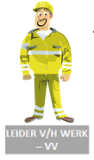
Opstellen van een beveiligingssysteem met kijkuit
Stap 5: Opstelling van de kijkuit en voorafgaande testen
Wat doen als gehoors- en/of zichtbaarheidsvoorwaarden niet voldaan zijn?
De omstandigheden van zichtbaarheid en hoorbaarheid dienen ten allen tijde te worden geverifieerd.
Indien tijdens de uitvoering van de werken om welke reden dan ook, de goede zichtbaarheid en/of hoorbaarheid niet gegarandeerd is ( wordt ), laat de VV het spoor onmiddellijk vrijmaken.
Voor elke tekortkoming dient de VV verwittigd te worden.
Voor elke tekortkoming moet de VV een oplossing zoeken.
Als de VV geen oplossing heeft voor de tekortkoming, dan neemt hij één van volgende beslissingen over het verdere verloop van de werken:
of hij wacht tot de situatie verbetert en herneemt daarna de werken;
of hij verandert van beveiligingssysteem en laat daarna de werken beginnen;
3. of hij laat de ingeplande werkzaamheden definitief stopzetten.
…

Slide 56
Opstellen van een beveiligingssysteem met kijkuit
Stap 5: Opstelling van de kijkuit en voorafgaande testen
Testen van vrijmaking
Tijdens de voorafgaande testen van vrijmaking dient de beveiliging van het personeel ten allen tijde gegarandeerd te zijn.
De kijkuit, voorafgaand opgesteld en voor dewelke de testen van goede hoorbaarheid en goede zichtbaarheid werden gevalideerd, kan een veilige uitvoering van de testen van vrijmaking verzekeren.
De uitvoeringswijze van de voorafgaande testen van vrijmaking moet bepaald en uitgelegd worden door de Verantwoordelijke voor de Veiligheid aan de kijkuit en de betrokken agenten.
Indien nodig worden de testen van vrijmaking progressief uitgevoerd.

Slide 57
1
Plannen van werken
Theoretische studie
2
Validatie van de theoretische studie ten opzichte van het terrein
Een beveiligingssysteem opstellen? Hoe pak ik dit aan?
Een beveiligingssyteem opstellen?
Hoe doe ik dat?
1
2
3
Bepalen van de plaats van opstelling van de kijkuit
3
4
4
5
Briefing van de bedienden
Controle van de uitrusting van de kijkuit
7
6
7
Einde van de werken
Stopzetting van de beveiliging
6
Werking van het beveiligingssysteem
5
Opstelling van de bedienden
Voorafgaande testen

Slide 58
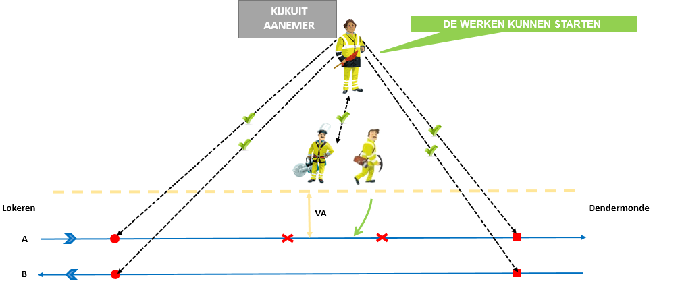
Opstellen van een beveiligingssysteem met kijkuit
Stap 6: werking van beveiligingssysteem
6
Werking van het beveiligingssysteem
Testen van zichtbaarheid
5
Opstelling van de bedienden
Voorafgaande testen
Testen van hoorbaarheid
Testen van vrijmaking
start
werken
OK

Slide 59
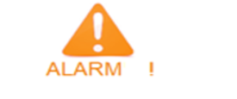
Opstellen van een beveiligingssysteem met kijkuit
Stap 6: werking van beveiligingssysteem
alarm
Van zodra een beweging richting werfzone wordt opgemerkt of gemeld verlaat (verlaten) de bediende(n) het spoor (sporen), neemt (nemen) het gebruikte materiaal en gereedschap weg en trek(ken) zich terug buiten de gevarenzone van het spoor (sporen) in dienst, hierbij trachtend om het oversteken van nevenliggend spoor (sporen) te vermijden.
vrijmaking
van het spoor

Slide 60
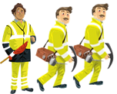
Opstellen van een beveiligingssysteem met kijkuit
Stap 6: werking van beveiligingssysteem
voorbij-rijdende beweging
zichtbaarheid hersteld
Voorbijrijdende bewegingen hebben een invloed op de voorwaarden van goede zichtbaarheid aangaande de detectiepunten.
zichtbaarheid
v/d detectiepunt(en) door de kijkuit
zichtbaarheid
v/d detectiepunt(en)
door de kijkuit

Slide 61
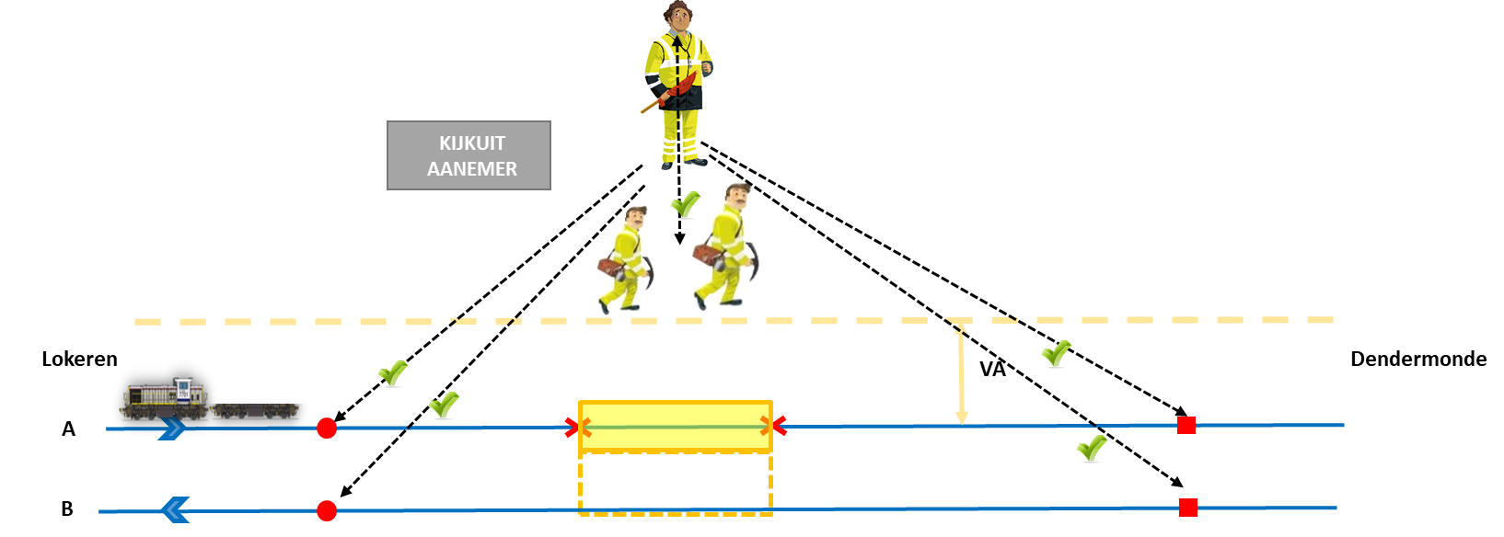
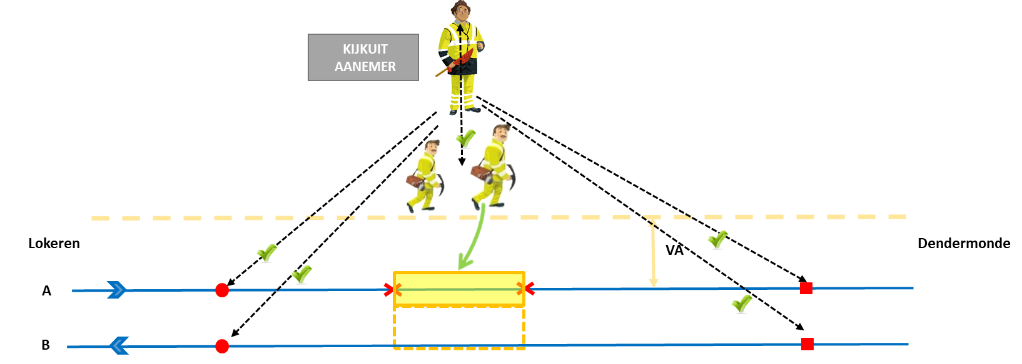
Opstellen van een beveiligingssysteem met kijkuit
Stap 6: werking van beveiligingssysteem
bijkomende maatregel
Voor het hernemen van het werk: controleren dat er geen andere beweging in aantocht is of gemeld werd.
voorwaarden OK
WERKEN KUNNEN HERVATTEN
werk hernemen

Slide 62
1
Plannen van werken
Theoretische studie
2
Validatie van de theoretische studie ten opzichte van het terrein
Een beveiligingssysteem opstellen? Hoe pak ik dit aan?
Een beveiligingssyteem opstellen?
Hoe doe ik dat?
1
2
3
Bepalen van de plaats van opstelling van de kijkuit
3
4
4
5
Briefing van de bedienden
Controle van de uitrusting van de kijkuit
7
6
7
Einde van de werken
Stopzetting van de beveiliging
6
Werking van het beveiligingssysteem
5
Opstelling van de bedienden
Voorafgaande testen

Slide 63
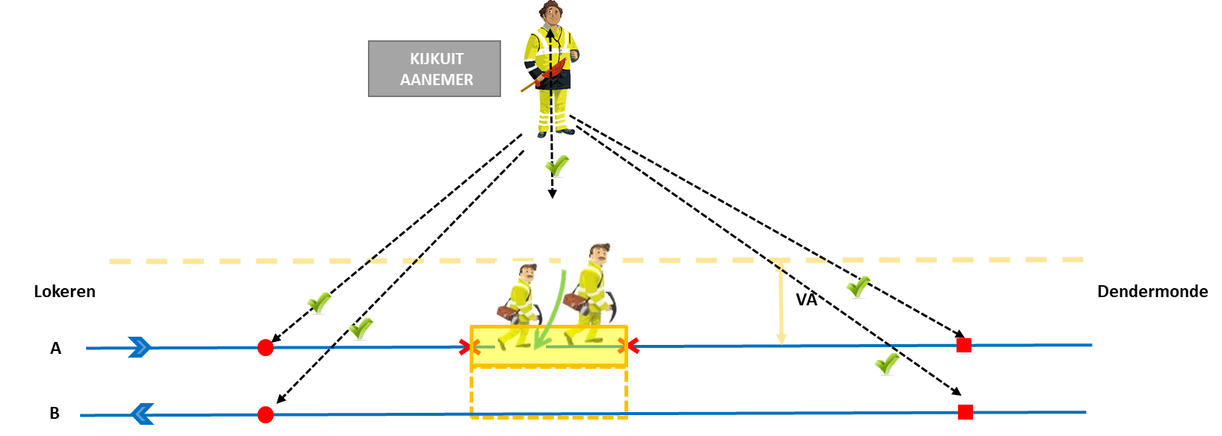
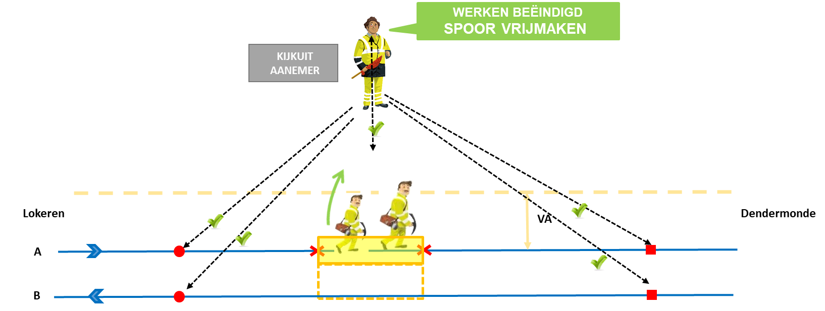
Opstellen van een beveiligingssysteem met kijkuit
Stap 7: Einde van de werken – stopzetten van beveiligingssysteem
7
Einde van de werken
Stopzetting van het beveiligingssysteem met kijkuit
Op het einde van de werken de beveiliging van de werfzone pas worden stopgezet als het spoor (sporen) volledig werd(en) vrijgemaakt van elk hinder en de staat van het (de) spoor/sporen de doorrit van de treinen in alle veiligheid garandeert.
werken
werken
beëindigd
De bediende(n) aan het werk controleert (controleren) of het spoor (sporen) volledig vrij is (zijn) van elke hinder en dat hun staat OK is om veilig treinverkeer toe te laten.

Slide 64
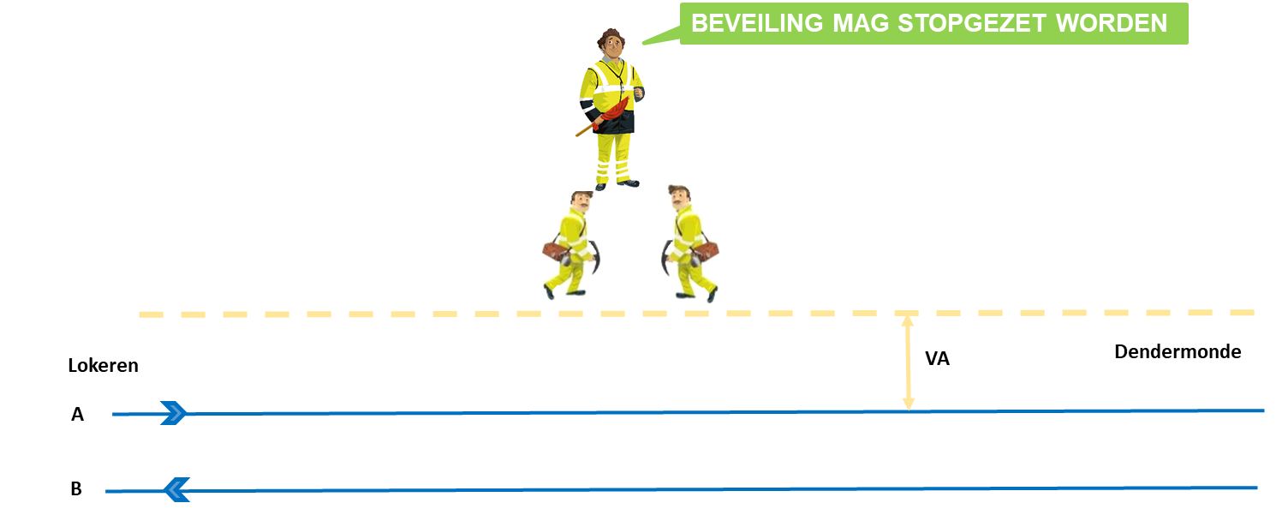
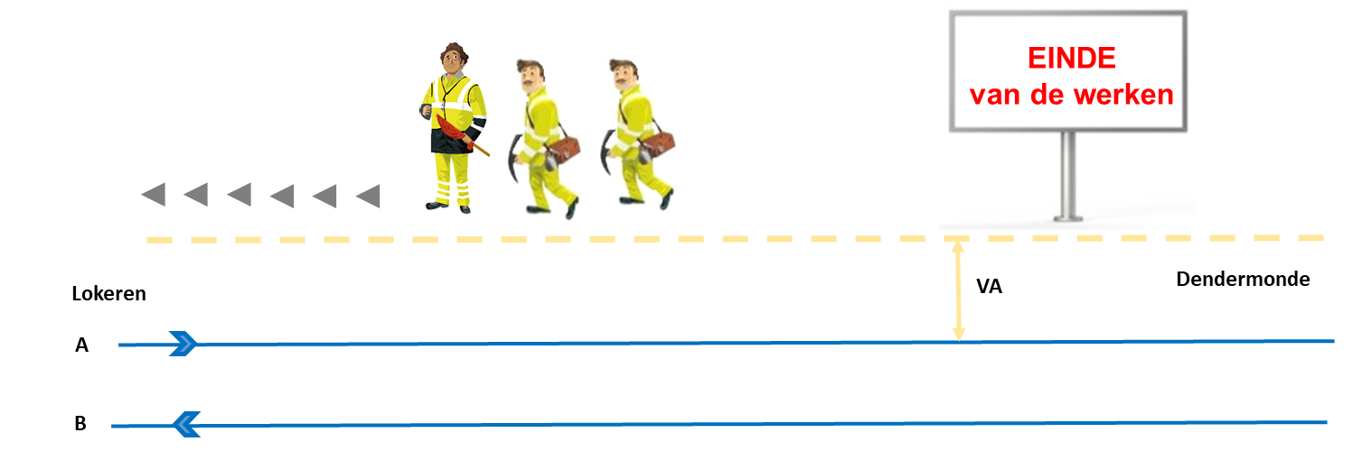
Opstellen van een beveiligingssysteem met kijkuit
Stap 7: Einde van de werken – stopzetten van beveiligingssysteem
stopzetting van de beveiliging
einde

Slide 65
1
Plannen van werken
Theoretische studie
2
Validatie van de theoretische studie ten opzichte van het terrein
Een beveiligingssysteem opstellen? Hoe pak ik dit aan?
Een beveiligingssyteem opstellen?
Hoe doe ik dat?
1
2
3
Bepalen van de plaats van opstelling van de kijkuit
3
4
4
5
Briefing van de bedienden
Controle van de uitrusting van de kijkuit
7
6
7
Einde van de werken
Stopzetting van de beveiliging
6
Werking van het beveiligingssysteem
5
Opstelling van de bedienden
Voorafgaande testen

Slide 66
Inhoud
Familiefoto "Aannemer" 0. Inleiding 1. Opstellen van het beveiligingssysteem met kijkuit
2. Incidenten
2.1 geen vrijmaking
2.2 verminderde zichtbaarheid
2.3 verminderde hoorbaarheid

Slide 67
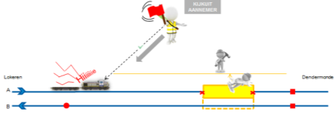
Geen vrijmaking van de sporen
2. Incidenten
2.1 Geen vrijmaking van de sporen
Context
Als de kijkuit, na het geven van het alarm, vaststelt dat het spoor niet volledig vrij is (bv door val van een bediende of het achterblijven van gereedschap) onderneemt hij volgende acties:
hij vertoont zwaaiend een rood mobiel sein;
hij loopt de beweging tegemoet;
hij lokt een noodremming uit.
Indien noodzakelijk herhaalt hij onmiddellijk het alarm.
geen vrijmaking van de sporen
1. Beveiligingssysteem met één schildwacht
halthouden
beweging
De kijkuit blijft de rode vlag vertonen zolang het spoor niet is vrijgemaakt.
trein
staat stil

Slide 68
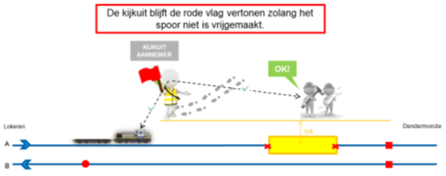
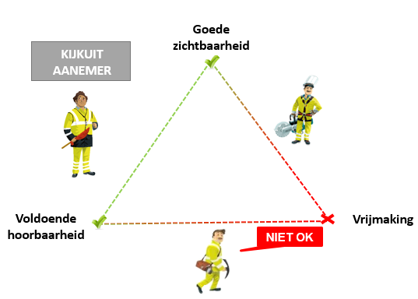
2. Incidenten
2.1 Geen vrijmaking van de sporen
De kijkuit blijft de rode vlag vertonen zolang het spoor niet is vrijgemaakt.
sporen zijn vrijgemaakt
De kijkuit aannemer of Leider van het Werk aannemer neemt contact op met Leider van het Werk Infrabel of zijn contactpersoon van Infrabel
Oproep bediende Infrabel
verderzetten
v/d beweging
onderling overleg
Overleg tussen de kijkuit en de bedienden over wat er gebeurde en bepalen van de oorzaken van het gebeuren.

Slide 69
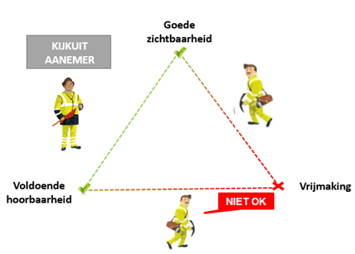
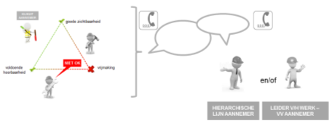
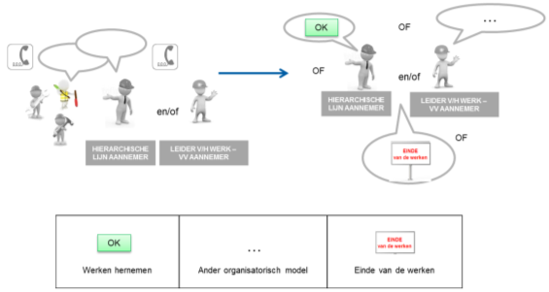
2. Incidenten
2.1 Geen vrijmaking van de sporen
De bedienden moeten de VV en/of hun hiërarchische lijn onmiddellijk informeren over het incident en de eventuele oorzaken.
Om dit te verzekeren moet VV aannemer tijdens de briefing aan de interne procedures die in verslechterde omstandigheden strikt moeten toegepast worden.
informatie naar de VV en de HL
De beslissing om het werk te hernemen berust NIET bij de kijkuit of de bedienden.
Instructies komen van de hiërarchische lijn, conform de interne procedures.

Slide 70
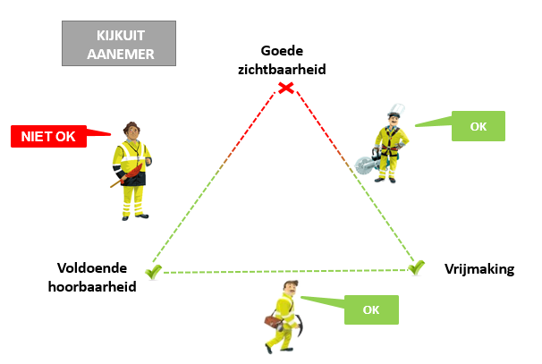
2. Incidenten
2.2 Verminderde zichtbaarheid
2. Verminderde zichtbaarheid
KIJKUIT
AANNEMER
De kijkuit dreigt het visueel contact met één of meerdere detectiepunten door regen, sneeuw, mist, rook, stoom, stof of andere omstandigheden te verliezen.
Lokeren
Dendermonde
Verlies van zichtbaarheid
A
B
KIJKUIT
AANNEMER
ALARM !
SPOOR VRIJMAKEN!
Bedienden moeten hun werkzaamheden stoppen en het spoor/sporen vrijmaken.
Lokeren
Dendermonde
Spoor
vrijmaken
A
B

Slide 71
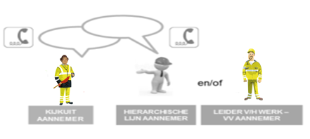
2. Incidenten
2.2 Verminderde zichtbaarheid
De kijkuit contacteert de VV aannemer en zijn HL om te overleggen.
Na het overleg neemt de VV aannemer een beslissing over het verdere verloop van de werken.

Slide 72
2. Incidenten
2.3 Verminderde hoorbaarheid
2.3. Verminderde hoorbaarheid
Bij twijfel betreffende de hoorbaarheid doet de kijkuit het spoor (sporen) vrijmaken.
De kijkuit kan de bediende aan de arm trekken indien deze niet onmiddellijk gevolg geeft aan het alarm.
Daarbij waakt hij er over zijn eigen veiligheid niet in gevaar te brengen.
t

Slide 73
2. Incidenten
2.3 Verminderde hoorbaarheid
De kijkuit contacteert de VV aannemer en/of zijn HL om te overleggen
t
Na het overleg neemt de VV aannemer een beslissing over het verdere verloop van de werken.

Slide 74
2. Incidenten
2.3 Verminderde hoorbaarheid
Uitzonderlijk luidruchtige werken
t
Tijdens het plannen van uitzonderlijk luidruchtige werken waakt de hiërarchische erover een andere veiligheidsmaatregel te kiezen (buiten dienststelling of een systeem voor sperren van de beweging).
Bij activiteiten van korte duur:
De kijkuit kan de waarschuwing doorgeven aan de bedienden aan het werk door te trekken aan de arm.
Hij waakt erover dat hij hierbij zichzelf niet in gevaar brengt.

Slide 75
?
VRAGEN?

